Slide 1
Formación e inserción sociolaboral de jóvenes con diversidad funcional intelectual: diseño de un modelo de evaluación del Programa AVIS (Alter Vía Inclusión Sociolaboral)
Alumna: Nuria Lorenzana Blanco (uo251207@uniovi.es)
Tutor: J. Ramiro Martís Flórez
Máster Universitario en Intervención e Investigación Socioeducativa - Curso 2019/2020
Oviedo, 16 de julio de 2020

Slide 2
Índice
1. Introducción
2. Objetivos
3. Contextualización del programa objeto a evaluar: Programa AVIS
4. Metodología de evaluación
Modelo
Procedimiento
5. Diseño de evaluación:
Variables
Fuentes, modelos, técnicas e instrumentos de recogida de información
Técnicas de análisis de información
6. Valoración de información y resultados
7. Conclusiones

Slide 3
1. Introducción
Minusvalía
Discapacidad
Diversidad Funcional
Convención Internacional sobre los Derechos de las Personas con Discapacidad (ONU, 2006)
“Estrategia Europea sobre Discapacidad 2010-2020”

Slide 4
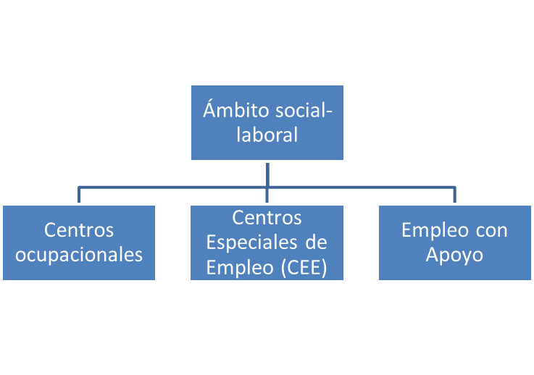
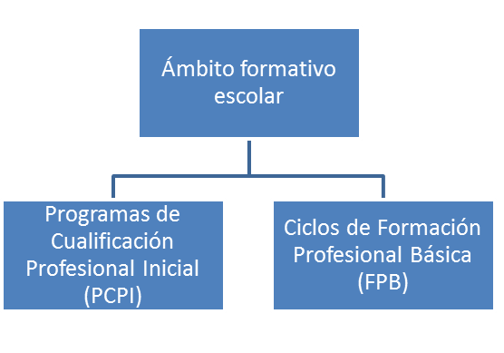
1. Introducción
Situación actual de los jóvenes con DFI
En España 92.100 (36,9% riesgo de pobreza y/o exclusión)
Diversidad funcional intelectual (36,8%)
Nivel formativo: inferior a sus homólogos sin DFI
Actividad laboral: alto porcentaje de inactividad laboral (76,4%)
Contrataciones: mayor nivel de desempleo en las mujeres, contratos en sector servicios, temporales a jornada parcial y condiciones laborales inestables.
Medidas actuales para los jóvenes con DFI

Slide 5
1. Introducción
Principales agentes implicados en la formación e inserción sociolaboral de los jóvenes con DFI:
Modelos de evaluación de programas:
Modelo Tyleriano (1950) orientado a los objetivos
Modelo de Schuman (1967)
Modelo orientado a la decisión de Stufflebeam (1993)
Modelo de la evaluación respondente de Stake (1975)
Modelo sin referencia a metas de Scriven (1973)
Modelo de Parlett y Hamilton (1997)
Modelo de Pérez Juste (1995)
Modelo de Samuel Fernández (2000)
Familias
Profesionales del ámbito sociolaboral
Profesionales del ámbito formativo y educativo

Slide 6
2. Objetivos
- Desarrollar un modelo de evaluación del Programa AVIS que pretende ofrecer información sobre:
Calidad intrínseca del programa
Eficacia de la planificación
Eficiencia de resultados
Efectividad del diseño
Satisfacción de grupos de interés clave
Impacto del programa
- Aportar propuestas de mejora tras identificar debilidades y oportunidades
- Desarrollar estrategias para minimizar el efecto de
las amenazas

Slide 7
3. Contextualización del programa objeto a evaluar: Programa AVIS
Colegio Santa María del Naranco Alter Vía (Oviedo, Asturias)
Permite que los que los jóvenes con diversidad funcional intelectual (16-23 años) puedan continuar con la formación en un ambiente normalizado y busca la inclusión sociolaboral de los mismos.
4 niveles (3 formación + 1 apoyo y seguimiento): AVIS I, AVIS II, AVIS III y AVIS SENIOR
Metodología de formación transversal:
Ámbitos comunicativo, lógico-matemático, autonomía social y laboral, y desarrollo sociocultural
11 proyectos
5 talleres prelaborales

Slide 8
4. Metodología de evaluación (I): Modelo de evaluación y Procedimiento
Modelo de evaluación
Evaluación como proceso de apoyo a la toma de decisiones
Evaluación como proceso social
Procedimiento
Fase 1: Evaluación interna: Calidad técnica, viabilidad y evaluabilidad
Calidad del programa
Eficacia de la planificación: AVIS III y AVIS SENIOR
Eficiencia en la gestión del programa
Efectividad del programa
Fase 2: Evaluación externa del proceso y resultados del programa tras su implementación
Factores del entorno del programa: ecosistema
Satisfacción e impacto de los grupos de interés clave
Análisis de costes

Slide 9
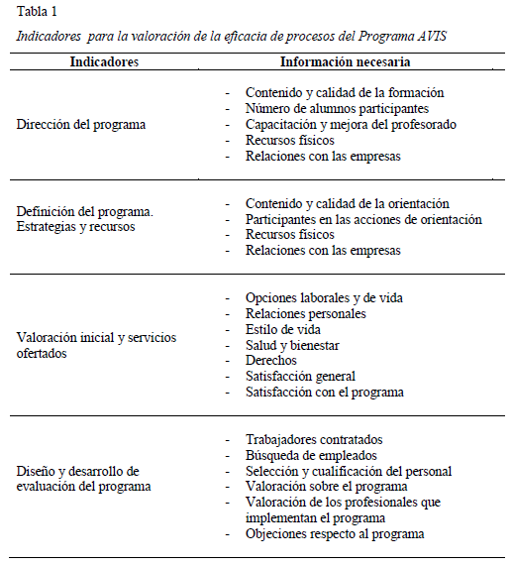
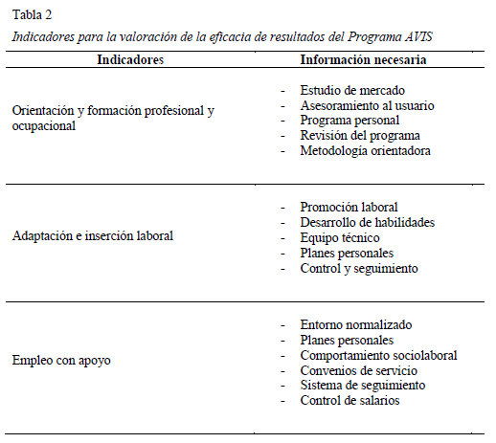
5. Diseño de evaluación (I): Variables

Slide 10
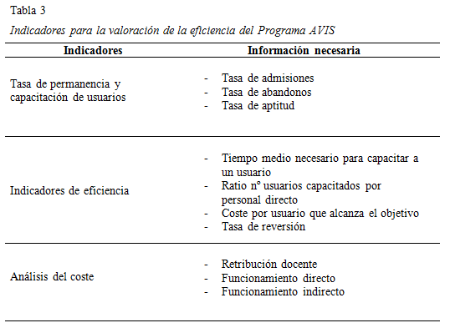
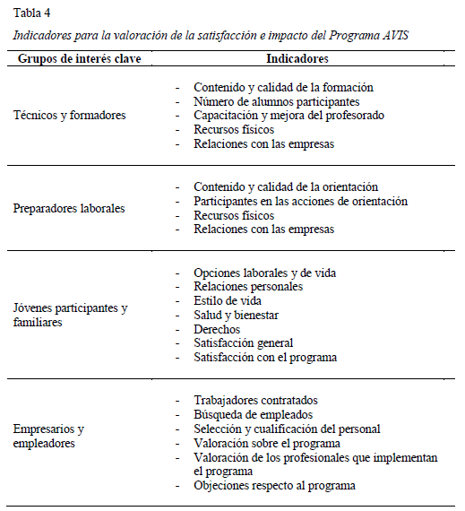
5. Diseño de evaluación (I): Variables

Slide 11
5. Diseño de evaluación (II): Fuentes, modelos, técnicas e instrumentos de recogida de información
Fuentes de información:
Programa AVIS y Memoria de resultados
Grupos de interés clave: Dirección y técnicos del programa, Formadores, Preparadores laborales, Usuarios: AVIS III y AVIS SENIOR, Familias y Empresarios y empleadores
Modelos, técnicas e instrumentos de recogida de información:
Guía de integración laboral para personas con discapacidad. Estándares de calidad. (Fernández e Iglesias, 1997)
Entrevista semiestructurada, registrando información a través de guiones (Anexos I a VII).

Slide 12
5. Diseño de evaluación (III): Técnicas de análisis de información
Técnicas de análisis de información:
Contraste de la Información recabada sobre los Estándares de Integración Laboral entre Técnicos y Evaluadores
Análisis Categorial del Contenido de las Entrevistas con Grupos de Interés Clave
Análisis de Coste-Beneficio
Análisis Estratégico Matriz DAFO: Debilidades, Amenazas, Fortalezas y Oportunidades

Slide 13
6. Valoración de información y resultados
Valoración de Procesos Organizativos
Factor I.A.: Dirección del Programa
Factor I.B.: Definición del Programa, Estrategias y Recursos
Factor I.C.: Valoración Inicial y Servicios Ofertados
Factor I.D.: Diseño y Desarrollo de Evaluación del Programa
Valoración de Procesos Profesionales
Factor II.C.: Orientación y Formación Profesional y Ocupacional
Factor II.D.: Adaptación e Inserción Laboral
Factor II.F.: Empleo con Apoyo
Valoración de Eficiencia
Logro de las acciones
Tiempos de capacitación de usuarios
Coste por usuario que alcanza el objetivo

Slide 14
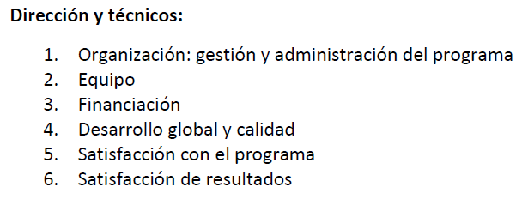
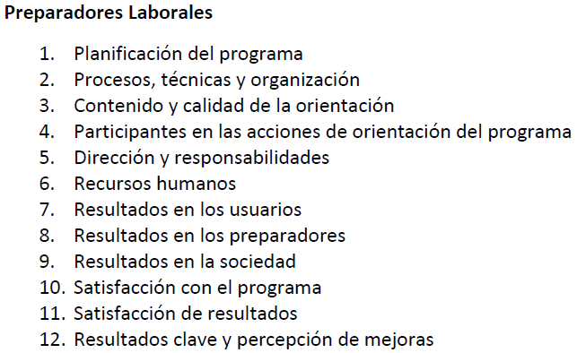
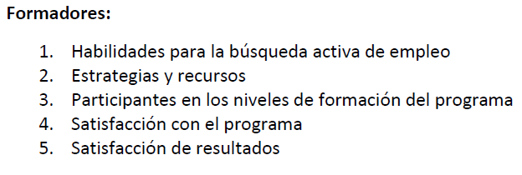
6. Valoración de información y resultados
Valoración de Efectividad
Cumplimiento de la planificación del programa
Cumplimiento de metas: valor estándar
Valoración de Satisfacción e Impacto

Slide 15
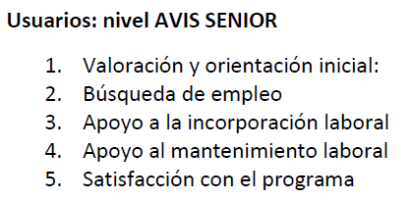
6. Valoración de información y resultados
Valoración de Satisfacción e Impacto
Conclusiones y propuestas de mejora
Resultados Clave-> Análisis DAFO
Priorización de resultados: metodología de identificación y priorización de las mejoras detectadas:
-Viabilidad
- Urgencia
- Importancia

Slide 16
7. Conclusiones del Modelo de Evaluación
Objetivos:
Desarrollar un modelo de evaluación del Programa AVIS
Aportar propuestas de mejora tras identificar las debilidades y oportunidades
Desarrollar estrategias para minimizar el efecto de las amenazas
Limitaciones:
Situación actual de pandemia del COVID-19
Cláusulas de confidencialidad del centro
Ausencia de información documental relativa al desarrollo del programa
Imposibilidad de acceso a la documentación sobre el enfoque, despliegue, evaluación y revisión en los diferentes niveles, incluido el desarrollo de las actividades del centro.

Slide 17
7. Conclusiones del TFM
Principales conclusiones:
Se desarrolló un Modelo de Evaluación para el Programa AVIS
Conocer la importancia de este tipo de programas ya que:
Ofrecen una oportunidad a estos jóvenes
Reducen el abandono escolar
Potencian sus metas personales hacia la búsqueda de su propio bienestar
Aprendizaje que he adquirido durante la elaboración de este trabajo fin de máster, a pesar de no haber podido ponerlo en práctica.

Slide 18
Formación e inserción sociolaboral de jóvenes con diversidad funcional intelectual: diseño de un modelo de evaluación del Programa AVIS (Alter Vía Inclusión Sociolaboral)
Alumna: Nuria Lorenzana Blanco (uo251207@uniovi.es)
Tutor: J. Ramiro Martís Flórez
Máster Universitario en Intervención e Investigación Socioeducativa - Curso 2019/2020
Oviedo, 16 de julio de 2020

